Slide 1
TCP/IP 프로토콜 분석

Slide 2
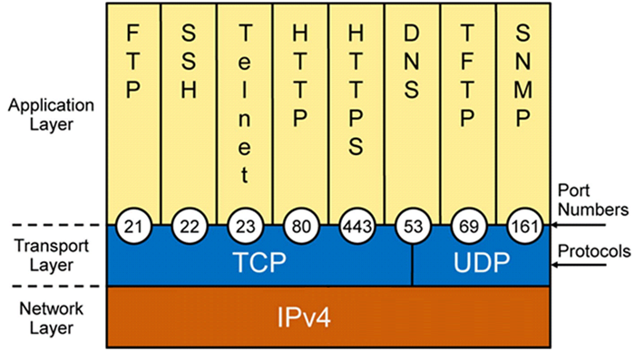
TCP/IP Protocol Stack
6
17
ARP RARP ICMP IGMP
Network
Access
Layer
Ethernet LAN
Notes:
TCP/IP의 애플리케이션 층의 프로토콜들은 TCP 계열과 UDP 계열로 나눠지는데
TCP 계열의 Application은 FTP, HTTP, Telnet, SMTP등이 있으며,
UDP 계열의 appliction 프로토콜로는 TFTP, SMNP 등이 있으며
DNS는 상황에 따라 TCP 또는 UDP로 방식을 이용하여 운영되는 프로토콜입니다.
업무에 바로 쓰는 네트워크 기술

Slide 3
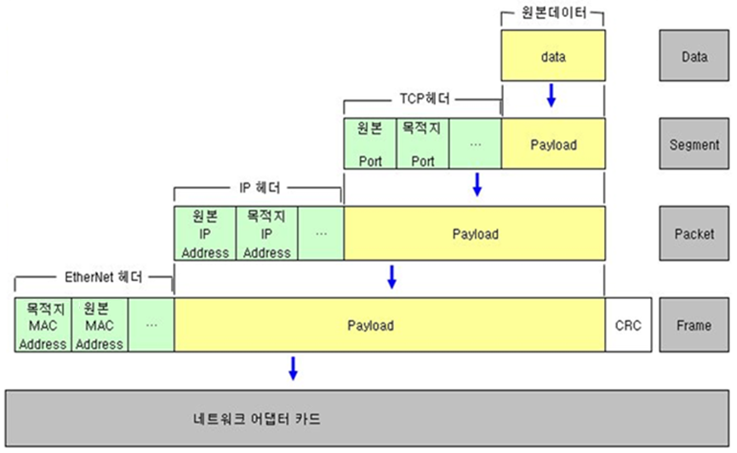
Payload & Encapsulation
Trailer
Notes:
다시 한번 PDU를 살펴 보자면,
상위계층에 데이터가 하위계층으로 적재되는 것을 payload라 하며,
Payload가 되면서 통신에 필요한 제어 정보가 추가되는데, 우리는 이것을 캡슐화 라 학습했습니다.
페이로드되면서, 데이터 앞에 부착되는 제어정보를 헤더라하며, 데이터 뒤에 부착되는 제어 정보를 트레일러라 합니다.
7/6/5계층 PDU인 메시지가 4계층으로 페이로드되면서
4계층 제어정보가 추가되는데, 이떄 4계층 PDU를 세그먼트라 하며, 세그먼트에는 다양한 제어정보가 부착이 되지만 주요 제어정보로 송수신 포트가 있습니다.
다음은,
4계층 PDU인 세그먼트가 3계층으로 페이로드되면서 3계층 제어정보가 추가되는데
이와 같이 3계층 제어정보가 부착된 PDU를 패킷이라 하며,
패킷 역시 다양한 제어정보가 부착이 되지만 주요 제어정보로 송수신 IP입니다.
2계층의 PDU는 프레임으로
프레임은 데이터 앞에 제어정보가 부착되기도 하지만 데이터 뒷부분에 트레일러라는 제어정보가 부착된다는 특징이 있으며,
프레임의 주요 정보는 송수신지 MAC 주소 입니다.
우리는 트래픽 흐름을 공부하면서
MAC 주소를 2계층주소, IP주소를 3계층 주소, Port번호는 4계층이라 정리했었는데요,
각각의 주소를 계층주소로 정의했던 것은 PDU를 기반한 것입니다.

Slide 4
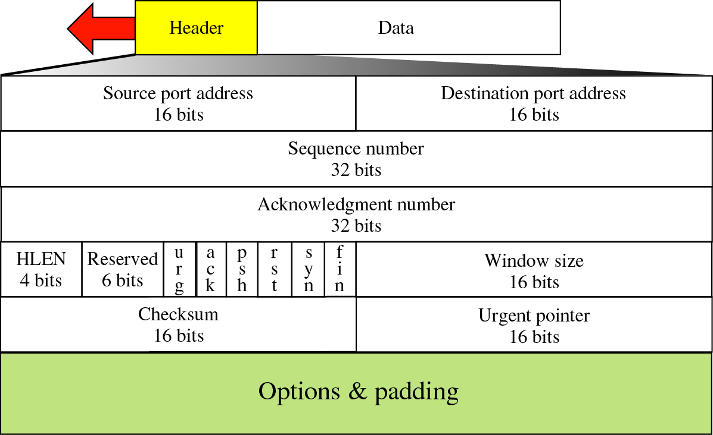
1) TCP Header
TCP 헤더는 기본이 20바이트이며 옵션을 포함한 경우 최대 60바이트로 구성
Notes:
TCP 헤더는 기본이 20바이트이며 옵션을 포함한 경우 최대 60바이트로 구성될 수 있음
∙Source port address (발신지 포트) – 16비트, 송신 호스트 응용 프로세스가 사용하는 번호
∙ Destination port address (목적지 포트) – 16비트, 수신 호스트 응용 프로세스가 사용하는 번호
∙ Sequence number (순차번호) – 32비트
- 신뢰성 있는 데이터 전송을 위해 모든 바이트마다 일련 번호 설정
- 교환하고자 하는 초기순차번호(Initial Sequence Number)
∙ Acknowledgement Number (응답확인번호) – 32비트
- 수신 세그먼트의 확인 응답을 위한 필드
- 세그먼트에 실린 데이터의 마지막 바이트의 순차 번호에 1을 더한 값
∙ Header Length (헤더 길이) – 4비트, TCP헤더 길이를 나타내는 값
- 헤더의 길이가 20 ~ 60바이트이므로 5 ~ 12사이의 값을 가짐
∙ Reserved (예약) – 6비트, 차후를 대비해 남겨둔 필드
∙ Control (제어) – 6비트, 각 필드 흐름제어, 종료, 데이터 전송 모드용으로 사용
∙ Window size (윈도우 크기) – 16비트
- 응답 확인을 받기 전에 보낼 수 있는 데이터의 양을 설정하는 필드
- 윈도우 크기가 16비트이므로 최대 65535바이트의 값을 가질 수 있음
∙ Checksum (검사합) – 16비트, 각 TCP 세그먼트의 변형 여부 확인
∙ Urgent Pointer (긴급 포인터) – 16비트
- 세그먼트가 긴급 데이터를 포함하고 있을 경우 사용되는 필드
- 제어 플래그가 1로 설정 시 이 16비트 필드 값과 순차 번호를 더하면 긴급 데이터 바이트 번호(위치)를 알 수 있음

Slide 5
TCP 연결 관리
❶ TCP 데이터 전송 전
- 3 Way Handshaking
❷ TCP 데이터 전송 과정
❸ TCP 연결 종료 과정
- 4 Way Handshaking

Slide 6
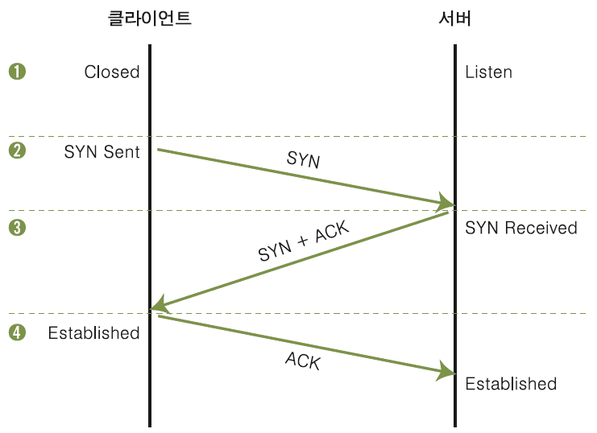
TCP 연결 설정 (3-Way Handshaking)
Notes:
[3-way handshake]
TCP 클라이언트와 서버간에 신뢰성 있는 데이터를 전송하기 위해 실 데이터를 전송하기 전 통신을 개시할 것을 상호 확인하는 과정
단계 : 두 시스템이 통신을 하기 전에, 클라이언트는 포트가 닫힌 Closed 상태, 서버는 해당 포트로 항상
서비스를 제공할 수 있는 Listen 상태
단계 : 처음 클라이언트가 통신을 하고자 하면, 임의의 포트 번호가 클라이언트 프로그램에 할당되고
클라이언트는 서버에 연결하고 싶다는 의사 표시로 SYN Sent 상태가 됨.
단계 : 클라이언트의 연결 요청을 받은 서버는 SYN Received 상태가 되고 클라이언트에게 연결을 해도
좋다는 의미로 SYN+ACK 패킷을 보냄.
단계 : 마지막으로 클라이언트는 연결을 요청한 것에 대한 서버의 응답을 확인했다는 표시로 ACK 패킷을
서버에 보냄.

Slide 7
* 3WHS의 일부분이다. 괄호부분을 모두 합한 값은?
Client
Server
SYN=(❶ ) SN=767
ACK=(❷ ) AN=(❸ )
❶+ ❷+❸+❹+❺+ ❻+❼+❽+❾+❿
ACK=(❹ ) AN=(❺ )
SYN=( ❻ ) SN=373
SYN=(❼ ) SN=(❽ )
ACK=(❾ ) AN=(❿ )
Notes:
❶ Client가 서버에게 FIN 패킷을 보내고 자신은 FIN_WAIT_1 상태로 전환
❷ FIN 패킷을 받은 서버는 해당 포트를 CLOSE_WAIT 상태로 전환
❸ 서버는 ACK 를 Client에게 전하고 ACK를 받은 Client는 상태를 FIN_WAIT_2로 상태 변환
❹ Server는 해당 포트에 연결되어 있는 Application에게 Close()를 요청
❺ Close() 요청을 받은 Application은 종료 프로세스를 진행
❻ Application이 close( ) 되면 server는 FIN 패킷을 Client에게 전송 후 LAST_ACK 로 상태로 전환
❼ FIN_WAIT_2 에서 Server에게 FIN 을 받으면 ACK를 Server에 전송하고 클라이언트는 TIME_WAIT
상태로 전환( TIME_WAIT 에서 일정 시간이 지나면 CLOSED 됨)
❽ ACK를 받은 서버는 자신의 포트도 CLOSED로 닫음

Slide 8

❶ 정상적인 트래픽 전송 과정
SN=6100
SN=5500
SN=5000
300
600
500
SN=5000 (Data Size : 500)
AN=5500
AN=SN+ DataSize
SN=5500 (Data Size : 600)
AN=6100
송신호스트
수신호스트
SN=6100 (Data Size : 300)
AN=6400

Slide 9
❷ 비정상적인 트래픽 전송 과정
SN=6100
SN=5500
SN=5000
SN=5000 (Data Size : 500)
300
600
500
AN=5200
SN=5000 (Data Size : 500)
AN= 5400
송신호스트
수신호스트
SN=5000 (Data Size : 500)
AN= 5500
SN=5500 (Data Size : 600)
ACK # : 6000

Slide 10

❷ 비정상적인 트래픽 전송 과정
(예) 송신측에서 재전송 시도
SN=6100
SN=5500
SN=5000
SN=5000 (Data Size : 500)
300
600
500
AN=5500
SN=5000 (Data Size : 500)
AN= 5500
송신호스트
수신호스트
SN=5500 (Data Size : 600)

Slide 11

트래픽 흐름제어
SN=8800
SN=7800
SN=6400
SN=5000
800
1000
1400
1400
Window Size = 3000
SN=5000 (Data Size : 1400)
SN=5000 (Data Size : 1400)
수신호스트
송신호스트
AN=7800
Window Size = 1000
SN=7800 (Data Size : 1000)
ACK=8800

Slide 12
트래픽 흐름제어
Window Size = 1500
SN=3000 (Data Size : 1400)
AN= 4400
SN=8600
SN=7200
SN=5800
SN=4400
SN=3000
Window Size = 5000
SN=7200
SN=????
SN=4400
1000
1400
1400
1400
1400
1400
1400
SN=4400 (Data Size : 1400)
SN=5800
SN=7200 (Data Size : 1400)
수신호스트
송신호스트
NAK= 5800
SN=5800 (Data Size : 1400)
AN= 7200

Slide 13
트래픽 흐름제어
1400 바이트
1000 바이트
Window size : 0 바이트
Keep Alive
수신호스트
송신호스트
Window size : 1000 바이트
800 바이트
200 바이트

Slide 14
TCP 연결 종료(4-way Handshake)
Client
Server
Established
Established
① FIN_WAIT-1
① FIN
② CLOSE_WAIT
② Application 에게 Close( )요청
② ACK
④ Application Close( )
③ FIN_WAIT_2
⑤ LAST_ACK
⑤ FIN
⑥ TIME_WAIT
(2MSL)
⑦ ACK
⑦ CLOSED
2MSL : Max Segment Lifetime
⑧ CLOSED
Notes:
❶ Client가 서버에게 FIN 패킷을 보내고 자신은 FIN_WAIT_1 상태로 전환
❷ FIN 패킷을 받은 서버는 해당 포트를 CLOSE_WAIT 상태로 전환
❸ 서버는 ACK 를 Client에게 전하고 ACK를 받은 Client는 상태를 FIN_WAIT_2로 상태 변환
❹ Server는 해당 포트에 연결되어 있는 Application에게 Close()를 요청
❺ Close() 요청을 받은 Application은 종료 프로세스를 진행
❻ Application이 close( ) 되면 server는 FIN 패킷을 Client에게 전송 후 LAST_ACK 로 상태로 전환
❼ FIN_WAIT_2 에서 Server에게 FIN 을 받으면 ACK를 Server에 전송하고 클라이언트는 TIME_WAIT
상태로 전환( TIME_WAIT 에서 일정 시간이 지나면 CLOSED 됨)
❽ ACK를 받은 서버는 자신의 포트도 CLOSED로 닫음

Slide 15
Client
Server
FIN
ACK
FIN
CLOSED
ACK
FIN
* Server에서는 소켓을 종료하지 못하게 됨
FIN
Notes:
❶ Client가 서버에게 FIN 패킷을 보내고 자신은 FIN_WAIT_1 상태로 전환
❷ FIN 패킷을 받은 서버는 해당 포트를 CLOSE_WAIT 상태로 전환
❸ 서버는 ACK 를 Client에게 전하고 ACK를 받은 Client는 상태를 FIN_WAIT_2로 상태 변환
❹ Server는 해당 포트에 연결되어 있는 Application에게 Close()를 요청
❺ Close() 요청을 받은 Application은 종료 프로세스를 진행
❻ Application이 close( ) 되면 server는 FIN 패킷을 Client에게 전송 후 LAST_ACK 로 상태로 전환
❼ FIN_WAIT_2 에서 Server에게 FIN 을 받으면 ACK를 Server에 전송하고 클라이언트는 TIME_WAIT
상태로 전환( TIME_WAIT 에서 일정 시간이 지나면 CLOSED 됨)
❽ ACK를 받은 서버는 자신의 포트도 CLOSED로 닫음

Slide 16
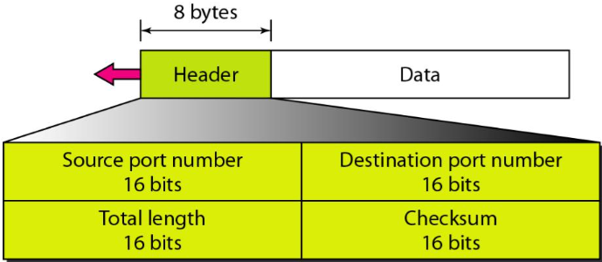
2) UDP(User Datagram Protocol) Header
Data 전송을 위하여 사전에 필요한 Process가 없음
Best-Effort Delivery
신뢰성 보장 못함
Notes:
UDP는 Connectionless(비연결성) 서비스로 데이터 전달의 보장이 안 되는 Unreliable (비신뢰성) 프로토콜이지만,
어플리케이션 프로토콜에 오버헤드가 적고 간단하게 구현되는 전송 서비스를 제공합니다.
UDP는 일반적으로 브로드캐스트, 멀티캐스트를 집중적으로 이용하는
어플리케이션 또는 탐색과 질의에 빠른 응답을 요구하는 어플리케이션에 사용되며,
UDP의 전송 단위를 Datagram이라 하며, 데이터 크기가 간단하여 전송단위 (datagram) 별로 전송한다는 의미입니다.
업무에 바로 쓰는 네트워크 기술

Slide 17
UDP
Message-Oriented Transport Protocol
상위계층에서 payload 된 데이터를 단편화하지 않음
데이터 전송이 완료되지 전까지는 다른 데이터 흐름에 영향을 받지 않음
TCP
Stream-Oriented Transport Protocol
상위계층에서 payload 된 데이터를 단편화
단편화를 통해 다수의 데이터들과 네트워크 자원을

Slide 18
UDP 기반의 애플리케이션 데이터 전송
- Message-oriented transport protocol
4000byte
UDP Header | 4000byte
IP Header | UDP Header | 1500byte
IP Header | UDP Header | 1500byte
IP Header | UDP Header | 1000byte
Ether Header | IP Header | UDP Header | 1500byte
Ether Header | IP Header | UDP Header | 1500byte
Ether Header | IP Header | UDP Header | 1000byte
Notes:
Sender가 100바이트를 전송하면, 100바이트를 하나의 메시지로 인식하고 Receiver가 한 번의 읽기 동작으로 100바이트를 수신할 수 있도록 해줌
UDP 헤더의 메시지 길이 필드(사용자가 전송 요청한 메시지 길이) : 2바이트
이로 인해 한 번에 전송할 수 있는 메시지 크기가 2바이트로 표현할 수 있는 크기로 제한이 생김
UDP는 TCP처럼 신뢰성있는 채널이 아니라 손실되거나 변형될 가능성은 있음
- 실무에서는 응용계층에서 메시지 유효성 검사를 수행하거나(CRC, CheckSum 등) 메시지 순서 번호를 직접 메겨서 순서를 확인하는 경우가 있음

Slide 19
TCP 기반의 애플리케이션 데이터 전송
(예) MSS가 5000byte인 경우
4000byte
TCP Header | 4000byte
ID=747
ID=747
ID=747
IP Header | TCP Header | 1500byte
IP Header | TCP Header | 1500byte
IP Header | TCP Header | 1000byte
Ether Header | IP Header | TCP Header | 1500byte
Ether Header | IP Header | TCP Header | 1500byte
Ether Header | IP Header | TCP Header | 1000byte

Slide 20
TCP 기반의 애플리케이션 데이터 전송
(예) MSS가 2000 byte인 경우
4000byte
SN=1100
SN=3100
TCP Header | 2000byte
TCP Header | 2000byte
ID=332
SN=1100
ID=332
SN=2600
ID=400
SN=3100
ID=400
SN=4600
IP Header | TCP Header | 1500 byte
IP Header | TCP Header | 500 byte
IP Header | TCP Header | 1500 byte
IP Header | TCP Header | 500 byte
Ether Header | IP Header | TCP Header | 1500 byte
Ether Header | IP Header | TCP Header | 500 byte
Ether Header | IP Header | TCP Header | 1500 byte
Ether Header | IP Header | TCP Header | 1500 byte

Slide 21
TCP 기반의 애플리케이션 데이터 전송
(예) MSS가 1400 byte인 경우
4000byte
SN=1100
SN=2500
SN=3900
TCP Header | 1400byte
TCP Header | 1400byte
TCP Header | 1200byte
ID=232
SN=1100
ID=233
SN=2500
ID=234
SN=3900
IP Header | TCP Header | 1400byte
IP Header | TCP Header | 1400byte
IP Header | TCP Header | 1200byte
Ether Header | IP Header | TCP Header | 1400byte
Ether Header | IP Header | TCP Header | 1400byte
Ether Header | IP Header | TCP Header | 1200byte

Slide 22
TCP와 UDP
TCP | UDP
Connection oriented | Connectionless
Sequencing 지원 | Sequencing 지원하지 않음
Error control을 한다 | Error control 하지 않음
Flow control을 한다 | Flow control 하지 않음
Unicast 전송 | Unicast, Multicast, Broadcast 전송
Full duplex | Half duplex
데이터 전송 | 실시간 Traffic 전송 (VoIP, Multimedia 등)
Notes:
TCP와 UDP는 가장 근본적으로 Connection-Oriented된 프로토콜인가 Connectionless 프로토콜인가의 차이를 지닌다.
TCP는 두 사용자 시스템간의 통신에서 에러 제어, 흐름 제어, 데이터 순서 보장, 데이터 손실 및 중복 해결을 수행하지만 UDP는 두 사용자 시스템간의 통신에서 단순한 전송을 수행할 뿐 데이터 순서도 보장하지 못하며 데이터 손실 및 중복을 해결하지 못한다.
UDP는 VoIP와 Video Streaming Service에 적합하다.

Slide 23
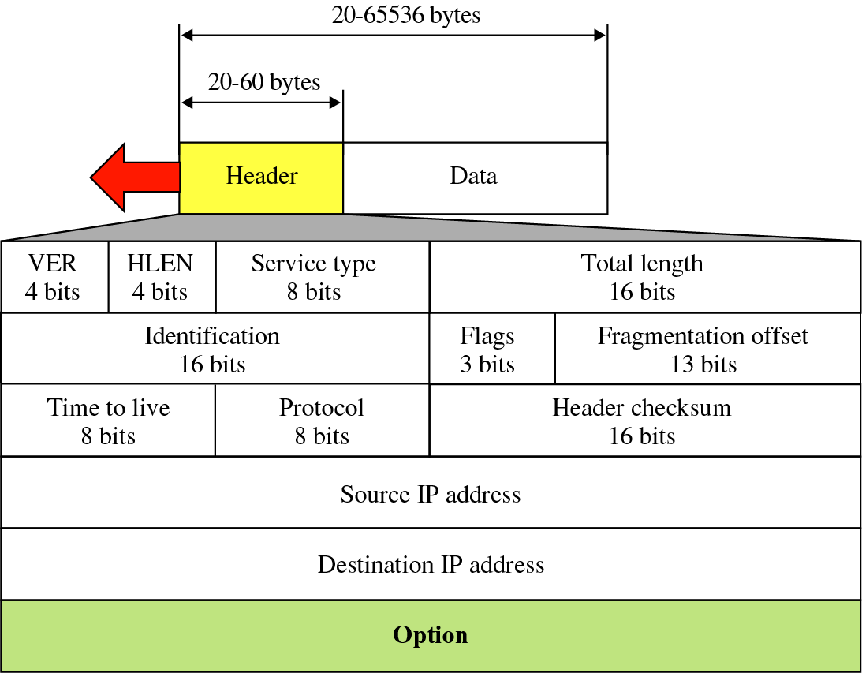
3) IP Header
IP 헤더는 총 20Byte의 기본 길이와 옵션을 사용해 크기가 최대 60Byte까지 가질 수 있음
Notes:
∙Version
- 첫 4bit는 현재 사용하는 IP의 버전 정보로 4의 값을 가짐
∙ Header Length(헤더 길이)
- 4bit 필드이며 헤더의 전체길이를 4바이트 단위로 표현
- IP Datagram의 경우 헤더의 길이가 옵션 필드에 따라 달라질 수 있으므로 길이를 명시하는 항목이 존재
- 옵션이 없으면 헤더의 길이는 20byte이므로 이 필드의 값은 5가 됨(5 * 4 = 20Byte)
- 옵션 필드가 최대 길이라면 이 필드의 값은 15가 됨(15 * 4 = 60Byte)
∙ 전체 길이 (Total Length)
- 데이터그램의 전체 길이
8비트이므로 2^16(65535) 크기로 제한 → 이더넷의 경우 MTU값이 1500바이트이므로 1500 으로 제한됨
- IP Header의 길이는 가변적이므로 유효한 데이터 영역 부분에 대한 추출을 위해 필요
이더넷의 경우 IP 헤더를 포함한 IP 패킷의 총 길이가 46바이트보다 짧은 경우 이더넷은 패딩
영역을 강제로 삽입
Source Address - 송신 시스템의 IP 주소
Destination Address - 수신 시스템의 IP 주소
Option
IP 옵션 항목은 20byte의 표준 헤더에 데이터그램의 보안을 위한 기능이라던가, Record Route, Timestamp 등의 정보를 담기 위해 추가되는 항목
네트워크 상태 Test, 디버깅 용도로도 사용, 일반적으로 많이 사용하지 않음

Slide 24
[ IP Header Field ]
Version: IP프로토콜의 버전을 나타내는 4비트 정보
IHL: Internet Header Length로 이 값에 5를 곱한 바이트 단위 크기가 IP 헤더의 크기
ToS: Type of Service로 패킷의 처리 우선순위를 나타냄
Total length: IP헤더와 Payload를 포함한 바이트 단위 길이
Identification: 패킷 단편화 시 사용되는 식별자
DF: Don’t Fragment. 단편화 금지 플래그
MF: More Fragment. 이 패킷 이후 추가 단편이 있음을 알리는 플래그
Fragment offset: 단편을 조립해 한 데이터로 만들 수 있도록 단편의 위치를 기술한 정보
TTL: Time To Live 패킷이 한 Hop을 지날 때마다 감소되는 값. 0이 되면 패킷은 버려짐
Protocol: IP헤더 다음 헤더가 무엇인지 알려줌
Header checksum: 패킷에 대한 체크섬. 이 정보를 확인해 패킷의 손상 여부를 검출
Source address: 패킷을 전송한 시스템의 IP주소
Destination address: 패킷을 수신할 시스템의 IP주소

Slide 25
MTU (Maximum Transfer Unit)
네트워크 기기가 전송할 수 있는 최대 전송 단위
네트워크 환경에 따라 각각의 크기는 다음
현재 대부분의 네트워크 환경이기 때문에 MTU는 1500바이트로 통용되고 있음
전송매체 | MTU(bytes)
Internet IPv4 Path MTU | 최소 68
Internet IPv6 Path MTU | 최소 1280
Ethernet v2 | 1500
Ethernet LLC(Logical Link Control) SNAP (Subnetwork Access Protocol) PPPoE(P2P over Ethernet) | 1492
Ethernet Jumbo Frames | 1501~9216
WLAN(802.11) | 7981
Token Ring(802.5) | 4464
FDDI | 4352

Slide 26
단편화(Fragmentation)
MTU가 큰 네트워크에서 MTU가 작은 네트워크로 데이터그램이 전송될 경우 데이터그램은 나누어서 보내져야 함
데이터그램의 재조립은 최종목적지 호스트에 의해서만 수행
재조립으로 인해 발생하는 비효율성 때문에 전송 중 재조립 안됨
단편화와 관련된 필드 : Identification, Flag, Fragmentation offset

Slide 27
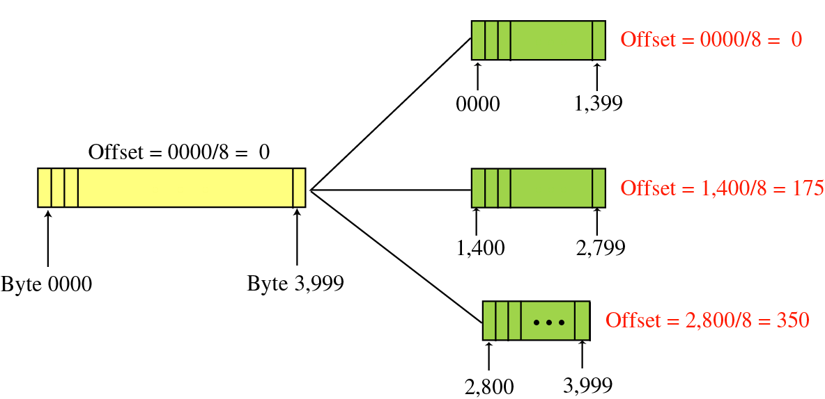
Fragmentation 예제
예를 들어 4000byte 데이터그램이 세 개로 단편화될 경우

Slide 28
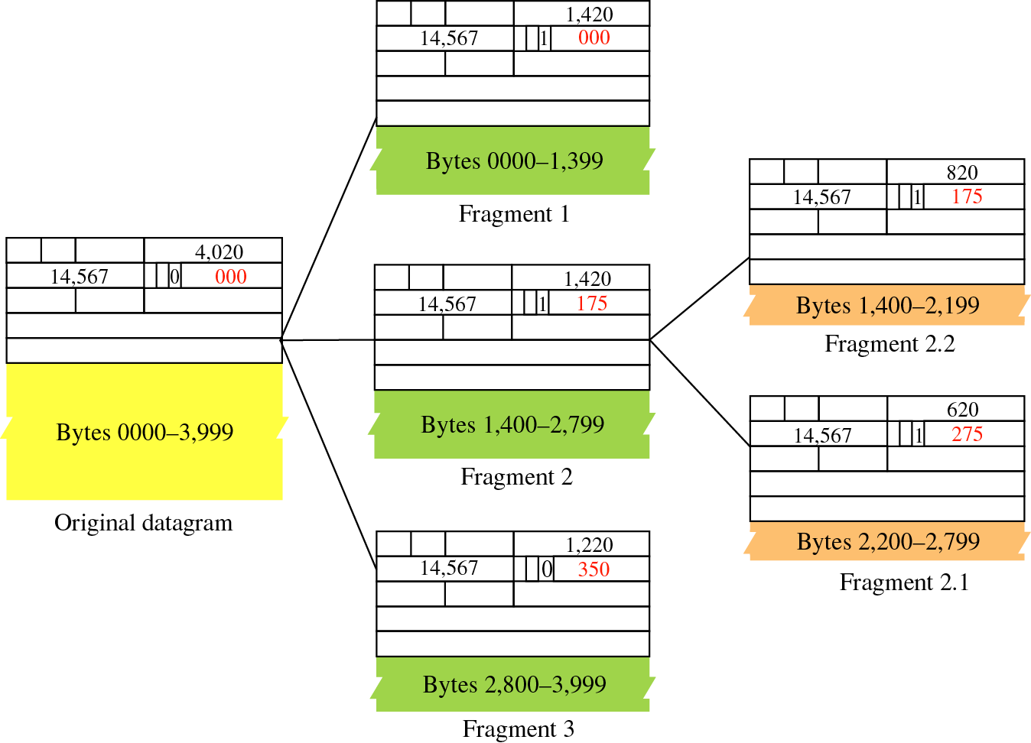
Fragmentation 예제

Slide 29
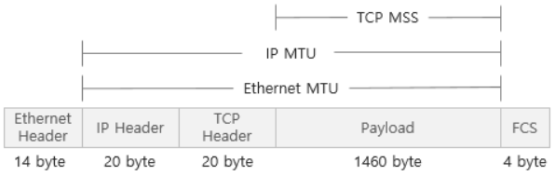
* MSS(Maximum Segment Size)
TCP상에서 전송할 수 있는 사용자 데이터의 최대 크기
MSS = MTU - IP Header 크기 (최소 20 Byte) - TCP Header 크기 (최소 20 Byte)
Notes:
❶ Client가 서버에게 FIN 패킷을 보내고 자신은 FIN_WAIT_1 상태로 전환
❷ FIN 패킷을 받은 서버는 해당 포트를 CLOSE_WAIT 상태로 전환
❸ 서버는 ACK 를 Client에게 전하고 ACK를 받은 Client는 상태를 FIN_WAIT_2로 상태 변환
❹ Server는 해당 포트에 연결되어 있는 Application에게 Close()를 요청
❺ Close() 요청을 받은 Application은 종료 프로세스를 진행
❻ Application이 close( ) 되면 server는 FIN 패킷을 Client에게 전송 후 LAST_ACK 로 상태로 전환
❼ FIN_WAIT_2 에서 Server에게 FIN 을 받으면 ACK를 Server에 전송하고 클라이언트는 TIME_WAIT
상태로 전환( TIME_WAIT 에서 일정 시간이 지나면 CLOSED 됨)
❽ ACK를 받은 서버는 자신의 포트도 CLOSED로 닫음

Slide 30
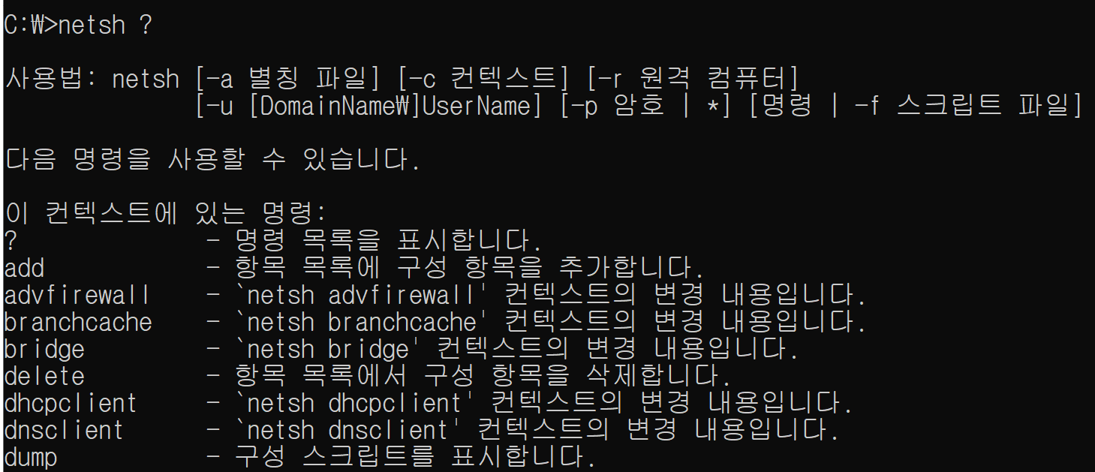
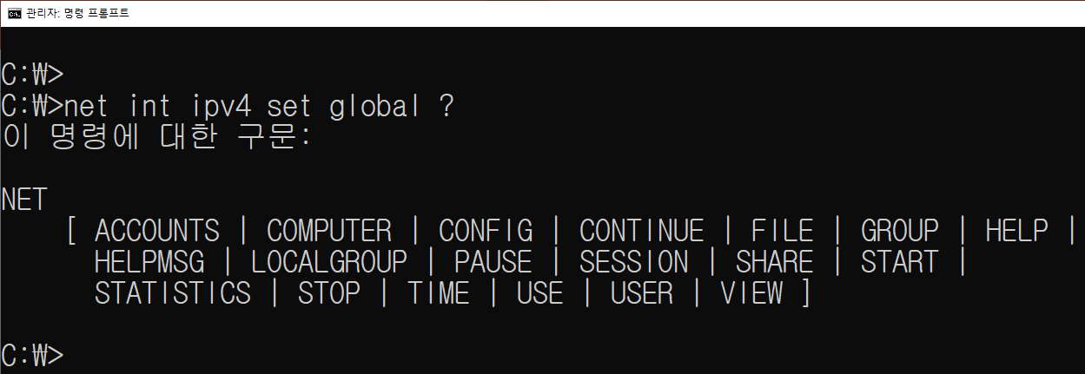
[참고] 명령어 netsh
마이크로소프트의 유틸리티
로컬 또는 원격 구성의 네트워크 설정을 변경
관리자권한으로 실행

Slide 31
C:\>netsh interface show interface
C:\>netsh interface ipv4 show global
C:\>netsh interface ipv4 show interfaces
* MTU 설정 변경
C:\> netsh interface ipv4 set subinterface “6" mtu=9000 store=persistent
C:\>netsh interface ipv4 show global

Slide 32
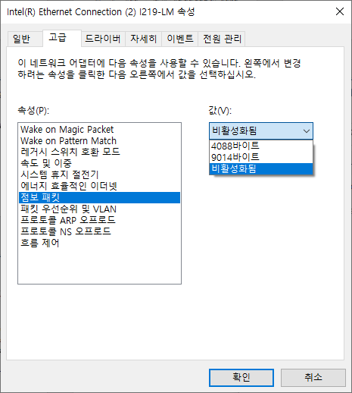
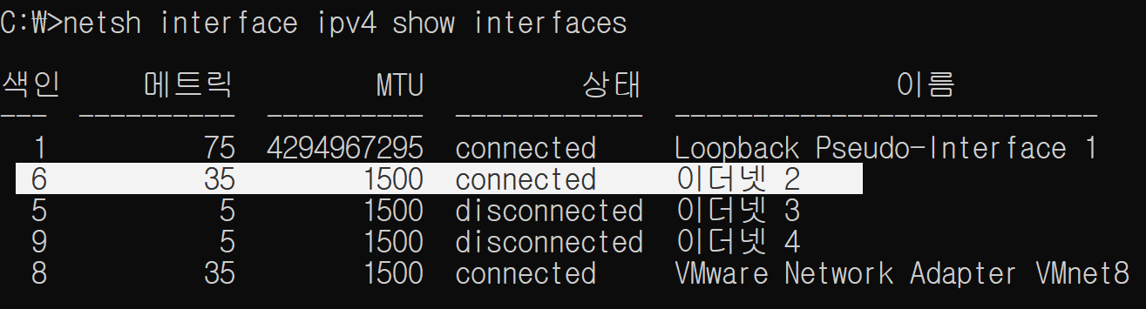
C:\>netsh interface ipv4 show interfaces
C:\> netsh interface ipv4 set subinterface “6" mtu=9000 store=persistent

Slide 33
TTL(Time To Live)
패킷 수명을 제한하기 위해 데이터그램이 통과하는 최대 홉(hop)수를 지정
패킷 전달과정에서 라우터와 같은 전송장비를 통과 할 때마다 TTL값 감소
TTL이 0이 되면 라우터에서 폐기하여 불필요한 패킷이 네트워크에 방치
되는 것을 방지
OS종류와 버전에 따라 TTL 값이 다름
OS/Version | TCP TTL | UDP TTL
Linux | 64 | 64
HP/UX 10.01 | 64 | 64
Solaris 2.z | 255 | 255
Window Server 2008 | 128 | 128
Windows 10 | 64 | 64

Slide 34

TTL=3
TTL=3
TTL=2
TTL=1
TTL=0

Slide 35
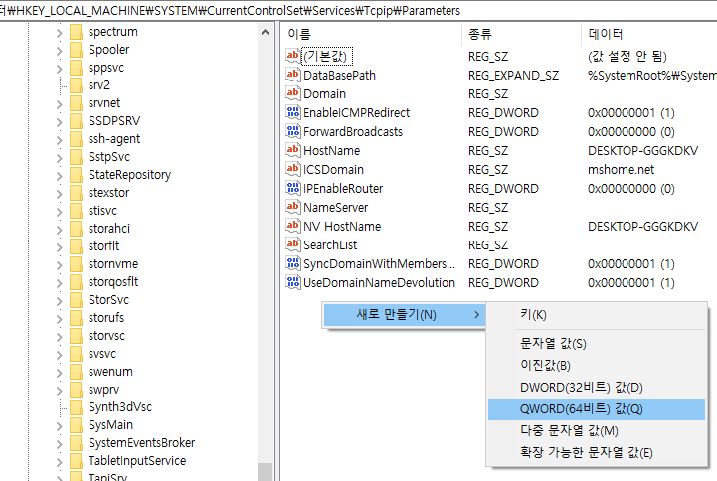
* TTL 값 변경
HKEY_LOCAL_MACHINE \SYSTEM\CurrentControlSet\Services\Tcpip\Parameters Name: DefaultTTL Type: REG_DWORD Valid Range: 1-255

Slide 36
C:\>netsh interface show interface
C:\>netsh interface ipv4 show global
C:\>netsh interface ipv4 show interfaces
* TTL 설정 변경
C:\> netsh interface ipv4 set global defaultcurhoplimit=64
C:\>netsh interface ipv4 show global

Slide 37
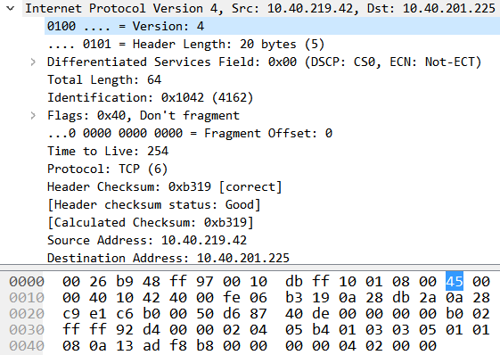
Header checksum
헤더의 오류를 검증하기 위해 사용
계상방식은 version 필드 값부터 마지막 필드인 목적지 IP 필드값까지 모두 더함
- Version 필드~ 목적지 IP 필드( Checksum 필드 제외)
Version/ToS : 4500
Total Length : 0040
ID : 1042
Flags : 4000
TTL/Protocol : fe06
SourceIP : 0a28 + db2a
DestinationIP : 0a28+c9e1
34ce3
3+ 4ce3 = 4ce6
4ce6 = 0100 1100 1110 0110 (2진화)
= 1011 0011 0001 1001 (1의보수)
= B319

Slide 38
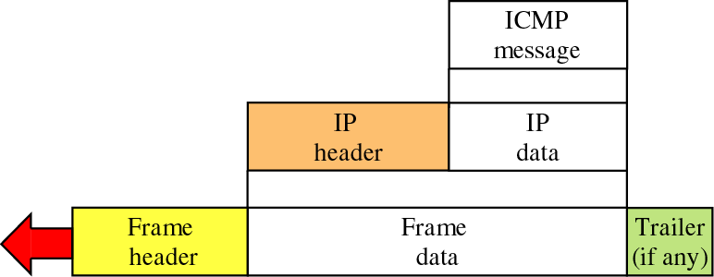
4) ICMP(Internet Control Message Protocol)
IP Protocol은 송신시스템과 수신시스템 사이의 패킷을 최적의 경로를 통해 전달하는 것이 주된 목적
IP Protocol은 신뢰성이 없고 비연결형 Protocol
IP Protocol은 에러 발생 원인이나 진단 기능 및 상황 정보를 지원하지 않음
➔ ICMP Protocol Support (IP의 단점 보완)

Slide 39
❶ ICMP 메시지 종류
오류 보고 메시지 (Error Reporting Massage)
- IP 패킷 처리 도중 발생한 문제 보고
질의 메시지 (Query Massage)
- 다른 호스트로부터 특정 정보 획득
- 네트워크 문제 진단

Slide 40
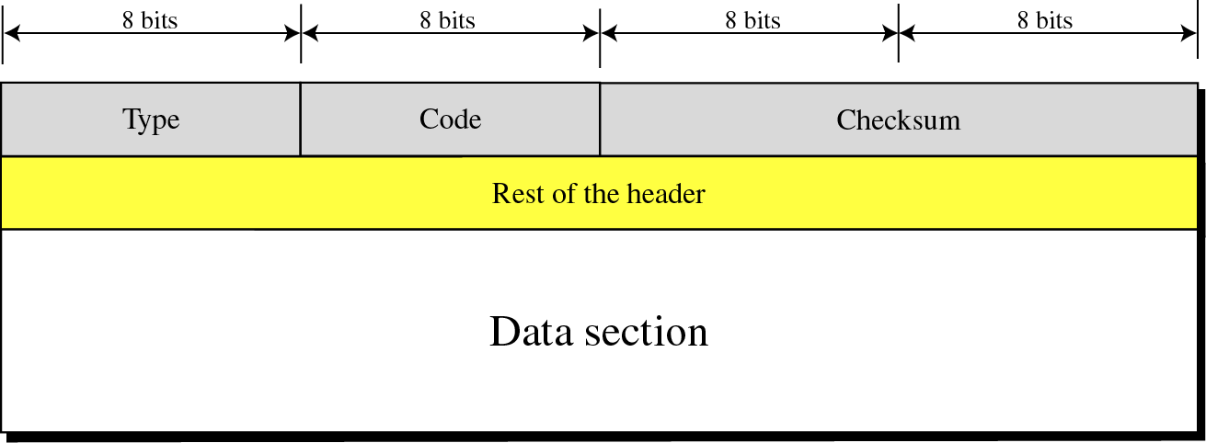
❷ ICMP Header
총 8Byte로 구성
Type :
- ICMP의 업무, 즉 어떠한 용도로 사용되는 ICMP를 나타냄
Code
- ICMP Type의 세부 내용을 나타내며 이 부분은 Type과 조합을 이루어 ICMP
메시지의 목적과 용도를 나타냄
Checksum
- ICMP 메시지의 이상 유무 판단

Slide 41
❸ ICMP Code
Type | Code | Description | Query | Error
0 | 0 | Echo Reply (ping reply) | *
3 |  | Destination unreachable
 | 0 | Network unreachable – 지정된 Network이 없을 경우 라우터가 생성 |  | *
 | 1 | Host unreachable – 마지막 라우터가 호스트와 통신 불가 |  | *
 | 2 | Protocol unreachable – 목적지 호스트가 생성하며 IP 헤더의 프로토콜 필드로 식별된 상위 프로토콜을 사용할 수 없을 경우 |  | *
 | 3 | Port unreachable – 목적지 호스트가 생성 |  | *
 | 4 | Fragmentation needed for DE = 1 – MTU크기보다 데이터그램이 커서 전달할 수 없을 경우 라우터에서 생성 |  | *
 | 5 | Source Route Failed |  | *

Slide 42
❸ ICMP Code
Type | Code | Description | Query | Error
4 | 0 | Source quench |  | *
5 |  | Redirect
 | 0 | Redirect for network |  | *
 | 1 | Redirect for host |  | *
 | 2 | Redirect for type of service and network |  | *
 | 3 | Redirect for type of service and host |  | *
8 | 0 | Echo request (ping 요청) | *
9 | 0 | Router advertisement | *
10 | 0 | Router solicitation | *

Slide 43
* 에러 보고 메시지
타입 | 메시지 이름 | 설명
3 | Destination Unreachable (목적지 도착 불가 메시지) | 라우터가 패킷을 라우팅 할 수 없거나 호스트가 패킷을 전달할 수 없을 때 해당 패킷은 전달이 불가하다고 판단한 라우터나 호스트가 폐기하고 출발지 호스트에 ‘목적지도착불가’메시지를 전달
4 | Source Quench (발신지 억제) | 송신자에게 링크 혼잡으로써 패킷이 폐기되었음을 알려줌 혼잡상황을 알려줄뿐 혼잡원인을 제공하지 않음 발신지 억제 메시지를 수신한 시스템 자체에 혼잡을 유발했다고 단정할 수는 없음
5 | Redirection (재지정) | 특정 목적지에 대해 더 나은 경로를 갖고 있는 다른 라우터가 있음을 알려줌
11 | Time exceeded (시간초과) | TTL 만료로 패킷이 폐기 되었음을 알림

Slide 44
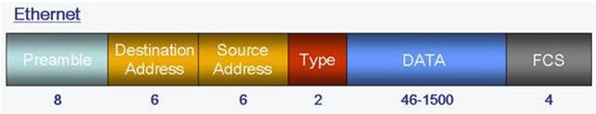

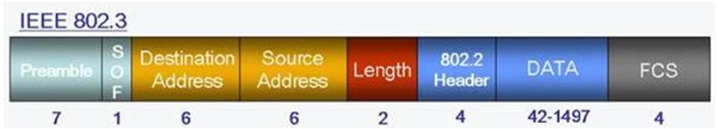
5) Ethernet Frame 구조
❶ Ethernet Frame (DIX 2.0)
최소프레임 64바이트, 최대 프레임 1518바이트
❷ IEEE 802.3 & IEEE 802.2
Notes:
∙Preamble
- 7byte의 길이를 갖고 있으며 송수신 시스템 간의 동기화에 사용
- 프레임의 시작을 나타내는 용도로 사용
∙ SFD (Start Frame Delimiter)
- 10101011값을 가지며 바로 뒤에 실제 프레임 필드 값이 위치
∙ Destination Address
- 6byte 길이로 목적지 시스템의 하드웨어 주소를 나타냄
- 앞의 3부분은 NIC 제조회사를 의미
- 뒤의 3부분은 해당 NIC의 고유 번호를 의미
∙ Source Address
- 송신 시스템의 하드웨어 주소를 나타냄
∙ Length or Type Field
- 길이/유형 필드는 2가지 의미 중 하나를 의미
- 필드 값이 1518보다 작으면 데이터 부분의 길이를 표현
- 1536보다 크면 상위 계층의 프로토콜을 의미
∙ Data
- 상위 계층 프로토콜에서 Encapsulation된 데이터 부분
- 최소 46바이트, 최대 1500바이트
∙ CRC
- Preamble과 SFD부분을 제외한 유효한 프레임의 오류 검사를 위해 사용

Slide 45
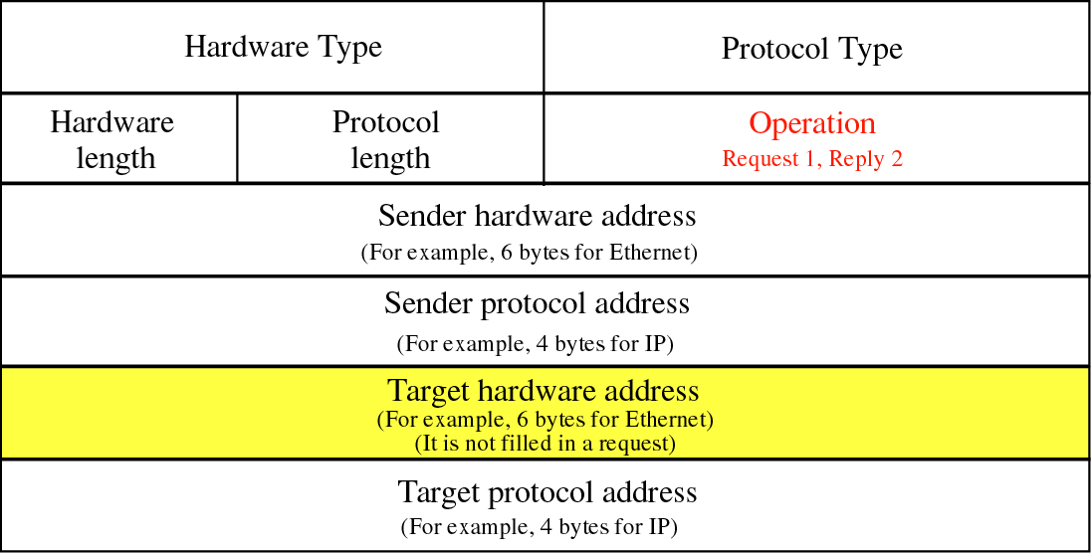
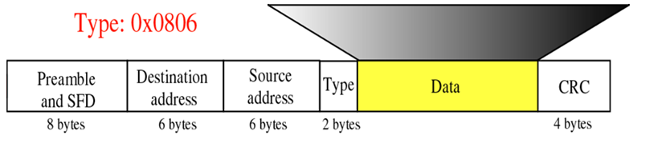
6) ARP(Address Resolution Protocol)

Slide 46
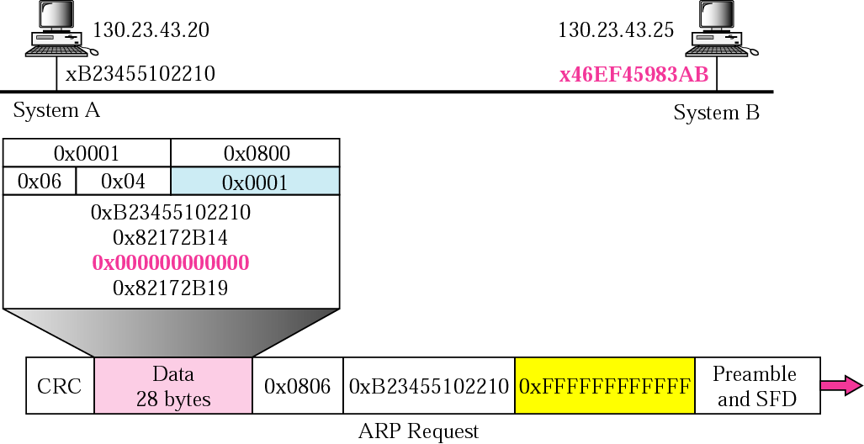
ARP Request Packet
ARP Cache Table
130.23.43.20
130.23.43.25
Notes:
ARP Request는 Broadcast로 전송된다. Broadcast는 같은 Network에 있는 모든 장비와 모든 사용자에게 전달되는 특징이 있다.
* Broadcast가 많으면 CPU 사용량이 증가되어 전체 장비의 성능 저하가 발생된다.
Broadcast IP 주소 : 255.255.255.255
Broadcast MAC 주소 : ffff.ffff.ffff.ffff

Slide 47
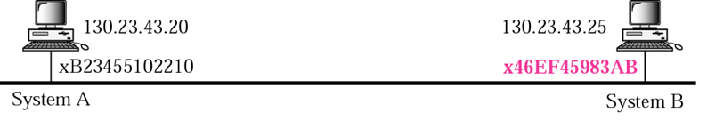
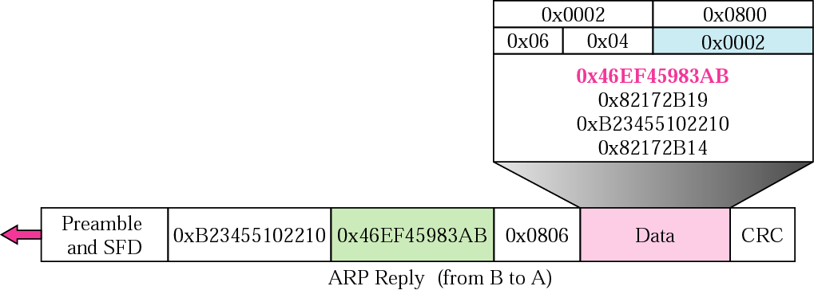
ARP Reply Packet
ARP Cache Table
130.23.43.20 B234-5510-2210
130.23.43.25
130.23.43.20

Slide 48
ARP 수행 후 캐쉬 테이블
ARP Cache Table
ARP Cache Table
130.23.43.25 46EF-4598-3AB
130.23.43.20 B234-5510-2210
Notes:
ARP Request는 Broadcast로 전송된다. Broadcast는 같은 Network에 있는 모든 장비와 모든 사용자에게 전달되는 특징이 있다.
* Broadcast가 많으면 CPU 사용량이 증가되어 전체 장비의 성능 저하가 발생된다.
Broadcast IP 주소 : 255.255.255.255
Broadcast MAC 주소 : ffff.ffff.ffff.ffff

Slide 49

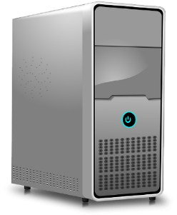

IP 192.168.1.30
SM 255.255.255.0
MAC 3333.3333.3333
BMAC FFFF.FFFF.FFFF
ARP Cache Table
❷ ARP Request
Server
❷ ARP Request
❶ ARP Cache Table
SWITCH
IP 192.168.1.20
SM 255.255.255.0
MAC 2222.2222.2222
BMAC FFFF.FFFF.FFFF
Client
IP 192.168.1.10
SM 255.255.255.0
MAC 1111.1111.1111
ARP Request
수MAC 송MAC Protocol ARP Header
FFFF.FFFF.FFFF | 1111. 222.3333 | 0x0806 | 1111.1111.1111 /192.168.1.10 0000.0000.0000/192.168.1.20
송신지
수신지
수MAC 송MAC 송IP 수IP 송Port 수Port 전송데이타
???? | 1111. 1111.1111 | 192.168.1.10 | 192.168.1.20 | 50030 | 80 | Get /www.test.com
Notes:
수신지의 MAC주소를 조회하는 과정은
- ARP의 캐시를 조회 후 캐시에 수신지 IP의 MAC 주소를 검색하지 못할 경우
ARP 패킷을 이용하여 수신지 MAC 주소 부분에 해당 주소를 채워 넣는다.

Slide 50
ARP Header Protocol 송MAC 수MAC
송신지
수신지
2222.2222.2222 /192.168.1.20 1111.1111.1111 /192.168.1.10 | 0x0806 | 2222.2222.2222 | 1111.1111.1111
ARP Reply
ARP Cache Table
❶ 192.168.1.10 1111.1111.1111
Server
ARP Cache Table
SWITCH
❸ 192.168.1.20 2222.2222.2222
IP 192.168.1.20
SM 255.255.255.0
MAC 2222.2222.2222
BMAC FFFF.FFFF.FFFF
❷ ARP Reply
Client
IP 192.168.1.10
SM 255.255.255.0
MAC1111.1111.1111
수MAC 송MAC 송IP 수IP 송Port 수Port 전송데이타
222.2222.2222 | 1111. 1111.1111 | 192.168.1.10 | 192.168.1.20 | 50030 | 80 | Get /www.test.com
Notes:
수신지의 MAC주소를 조회하는 과정은
- ARP의 캐시를 조회 후 캐시에 수신지 IP의 MAC 주소를 검색하지 못할 경우
ARP 패킷을 이용하여 수신지 MAC 주소 부분에 해당 주소를 채워 넣는다.

